Slide 1
土地的面积
种植问题
冀教版 数学 五年级 上册
WWW.PPT818.COM

Slide 2
1.理解株距和行距的实际含义,能综合运用已有知识解决种植中的实际问题。
2.结合具体事例，经历小组合作解决种植问题，讨论种植方案的过程。
3.感受数学在生活中的广泛应用,获得利用已有知识解决问题的成功体验，增强学好数学的自信心。

Slide 3
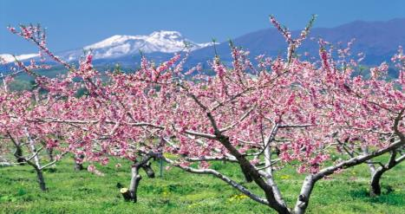
在一块面积是1公顷的土地上种植桃树，每平方米种20棵，这块地最多可种多少棵桃树？
1公顷=10000 平方米
10000÷20=500（棵）
答：这块地最多可种500棵桃树。

Slide 4
李大叔要在一块长120米、宽60米的地里栽种果树。他对果树的栽种技术和树苗价格作了调查，初步拟了两个种植方案：
A.种苹果树：
株距4米，行距5米。
树苗价钱：每株15元。
B.种枣树：
株距4米，行距3米。
树苗价钱：每株18元。
株距和行距是什么意思？

Slide 5
5米
4米
5米
4米
每棵苹果树的占地面积就是行距与株距的乘积，对吗？

Slide 6
小组合作，算一算：各需要多少棵树苗？
先算算这块地一共有多少平方米……
每棵苹果树的占地面积：4×5=20（平方米）。

Slide 7
这块地有：120×60=7200（平方米）
种苹果树：7200÷20=360（棵）
15×360=5400（元）
种枣树 7200÷（4×3）=600（棵）
18×600=10800（元）
种哪种树投资多呢？
10800元＞5400元
答：种枣树的投资多。

Slide 8
对上面两个种植方案，你有何想法？
（1）从投资的钱数上看，种苹果树投资的钱数较少。
（2）从长远收益看，枣树棵树多，且枣的售价高，
很快就能收回成本。
两种方案都有可取之处，要根据李大叔目前的经济情况来决定。

Slide 9
1
靠山屯要把一座面积为3.2公顷的荒山绿化。
（1）栽松树，株距为5米，行距为4米。一共需要购买多少棵树苗？
3.2公顷＝32000平方米
5×4＝20(平方米)
32000÷20＝1600(棵)
答：一共需要购买1600棵树苗。

Slide 10
1
靠山屯要把一座面积为3.2公顷的荒山绿化。
（2）每棵树苗售价15元，购买这些树苗需要多少元钱？
15×1600＝24000（元）
答：购买这些树苗需要24000元。

Slide 11
1
靠山屯要把一座面积为3.2公顷的荒山绿化。
（3）8人承包了绿化任务，大约多少天可以完成绿化任务？
每人每天可种10棵树。
10×8＝80(棵)
1600÷80＝20(天)
答：大约20天可以完成绿化任务。

Slide 12
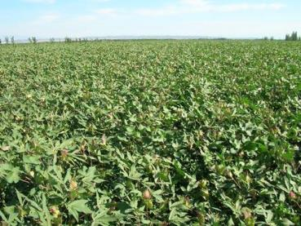
2
一块长方形棉花试验田，长是360米，宽是120米。棉花的株距是0.3米，行距是0.6米。
（1）这块棉田一共有多少株棉花？
360×120＝43200(平方米)
0.3×0.6＝0.18(平方米)
43200÷0.18＝240000(株)
答：这块棉田一共有240000株棉花。

Slide 13
2
一块长方形棉花试验田，长是360米，宽是120米。棉花的株距是0.3米，行距是0.6米。
（2）这块试验田大约可以产棉花多少千克？
每株大约产棉花0.08千克。
0.08×240000＝19200(千克)
答：大约可以产棉花19200千克。

Slide 14
2
一块长方形棉花试验田，长是360米，宽是120米。棉花的株距是0.3米，行距是0.6米。
（3）向老师和家长了解棉花收购的价钱，算出这块棉田大约可以收入多少元。
略。

Slide 15
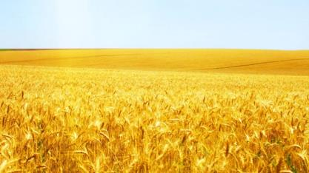
华丰农场有一块长600米、宽400米的长方形麦田，去年共收小麦144吨。今年预计比去年增收36吨。
3
（1）今年预计每公顷收多少吨小麦？
600×400＝240000(平方米)
240000平方米=24公顷
144＋36＝180(吨)
180÷24＝7.5(吨)
答：今年预计每公顷收7.5吨小麦。

Slide 16
华丰农场有一块长600米、宽400米的长方形麦田，去年共收小麦144吨。今年预计比去年增收36吨。
3
（2）如果每吨小麦的收购价是2360元，每公顷小麦可收入多少元？
2360×7.5＝17700(元)
答：每公顷小麦可收入17700元。

Slide 17
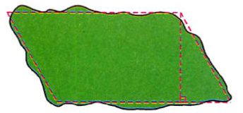
4
一块地近似平行四边形，底是43米，高是20米。在这块地里种白菜。 如果白菜的行距是0.6米，株距是0.4米，这块地大约可以种多少棵白菜？
43×20＝860(平方米)
20米
0.6×0.4＝0.24(平方米)
43米
860÷0.24≈3583(棵)
答：这块地大约可以种3583棵白菜。

Slide 18
株距×行距＝每棵植株的占地面积。
种植棵数＝种植面积÷每棵植株的占地面积。

Slide 19
1
填一填。
（1）种树和种庄稼时，同一行中相邻的两棵植株之间的距离叫做( )；相邻的两行植株之间的距离叫做( )。
（2）某棵植株占地面积＝( )×( )。
（3）种植的棵数＝种植面积÷( )。
株距
行距
株距 行距
每棵植株的占地面积

Slide 20
2
选一选。
一个长方形果园的面积是0.08公顷，果树的株距是4米，行距是5米，如果平均每棵果树收果实400千克。
（1）每株果树的占地面积是（ ）平方米。
A. 20 B. 0.32 C. 0.4
A
（2）有（ ）株果树。
A. 40 B. 400 C. 4000
A
（3）可以收果实（ ）吨。
A. 16 B. 160 C. 1600
A

Slide 21
3
数学门诊。(下面的解答对吗？不对的请改正)
在一个面积是1800平方米的果园里种苹果树，苹果树的株距、行距都是3米。这个果园里一共可种多少棵苹果树？
解：1800÷3＝600(棵) ( )
×
辨析：没理解株距、行距的意义。
改正：
1800÷(3×3)＝200(棵)

Slide 22
为响应国家“绿水青山就是金山银山”的号召，东山村要把一座面积为4.5公顷的荒山绿化。
4
如果栽柏树，株距3米，行距2.5米，一共需要购买多少棵树苗？
4.5公顷＝45000平方米
45000÷(3×2.5)＝6000(棵)
答：一共需要购买6000棵树苗。

Slide 23
5
李大伯在果园里一共栽了500棵梨树。梨树的株距是3米，行距是4米，这个果园的面积是多少平方米？合多少公顷？
3×4＝12(平方米)
12×500＝6000(平方米)
6000平方米＝0.6公顷
答：这个果园的面积是6000平方米，合0.6公顷。

Slide 24
6
在一块0.48公顷的长方形地里种棉花，行距是0.6米，株距是0.2米，每株可以收0.075千克棉花。这块地一共可以收多少千克棉花？
0.48公顷＝4800平方米
4800÷(0.6×0.2)×0.075
=4800 ÷0.12 ×0.075
＝3000(千克)
答：这块地一共可以收3000千克棉花。

